Slide 1
Sentsore induktiboen konprobaketa
WWW.IARETXABALETA.COM

Slide 2
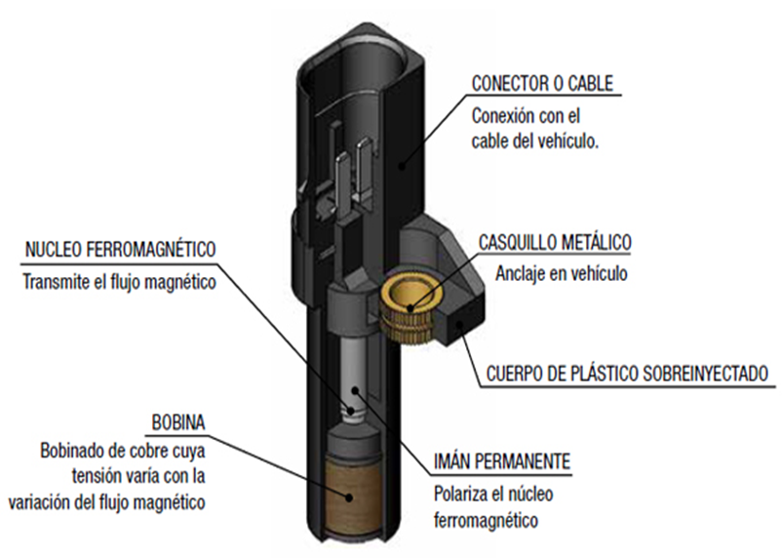
Sentsore induktiboa
IZENBURUA
Azpiatala
Azpiatala

Slide 3
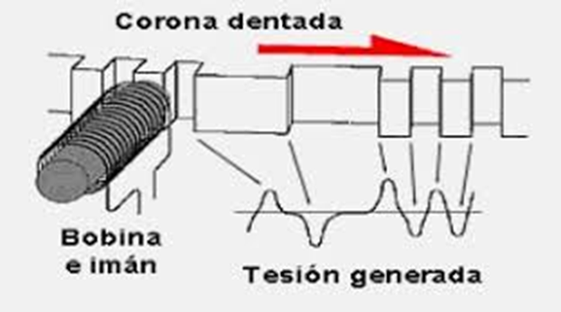

Slide 4
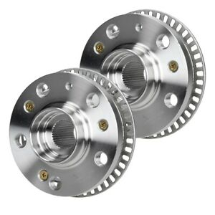
Bujea ABS sentsoreandako koronarekin

Slide 5
Sentsore induktiboen konprobazioa
Polimetroarekin:
- Ohm-metroa:
300tik 1200 Ohmniotara

Slide 6
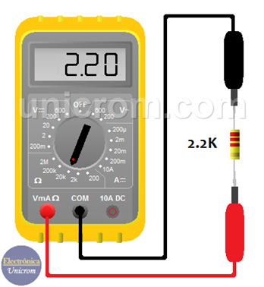
Ohmetroa autatzea
Notes:
<número>

Slide 7
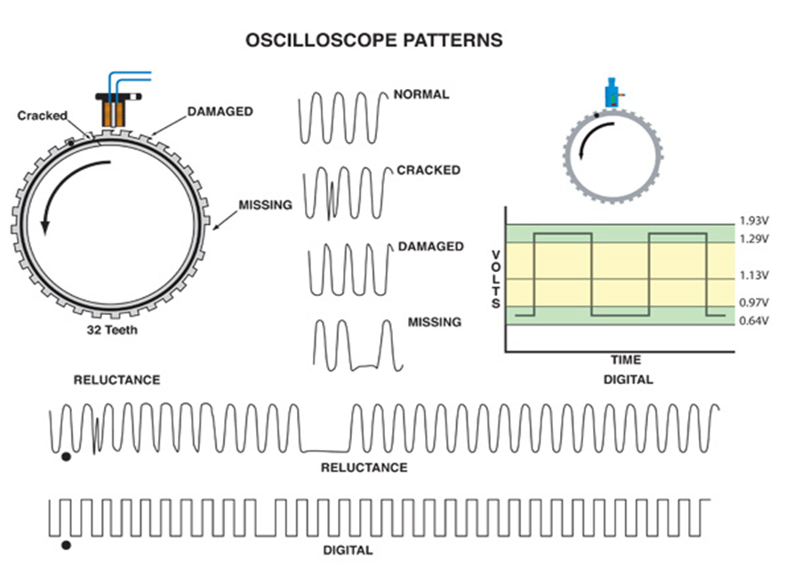
Osziloskopioan irakurketa
Notes:
<número>

